Slide 1

Муниципальное автономное учреждение дополнительного образования
«Тавдинская детская музыкальная школа»

Slide 2


Slide 3
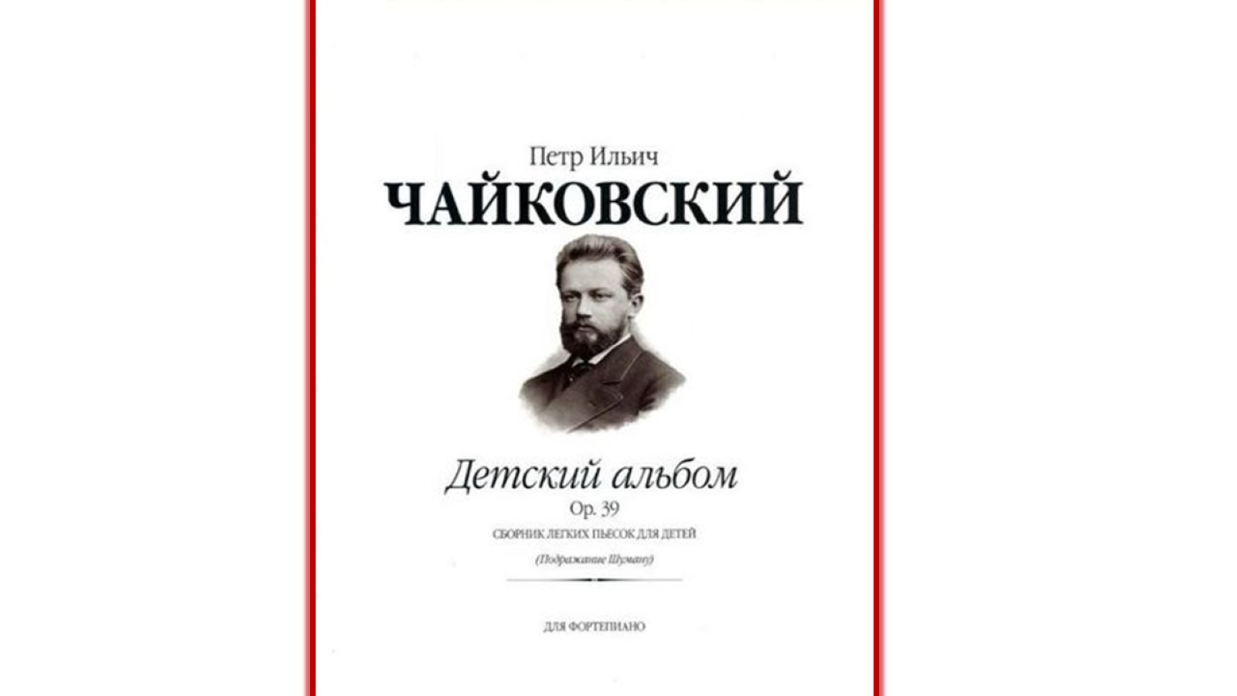

Slide 4
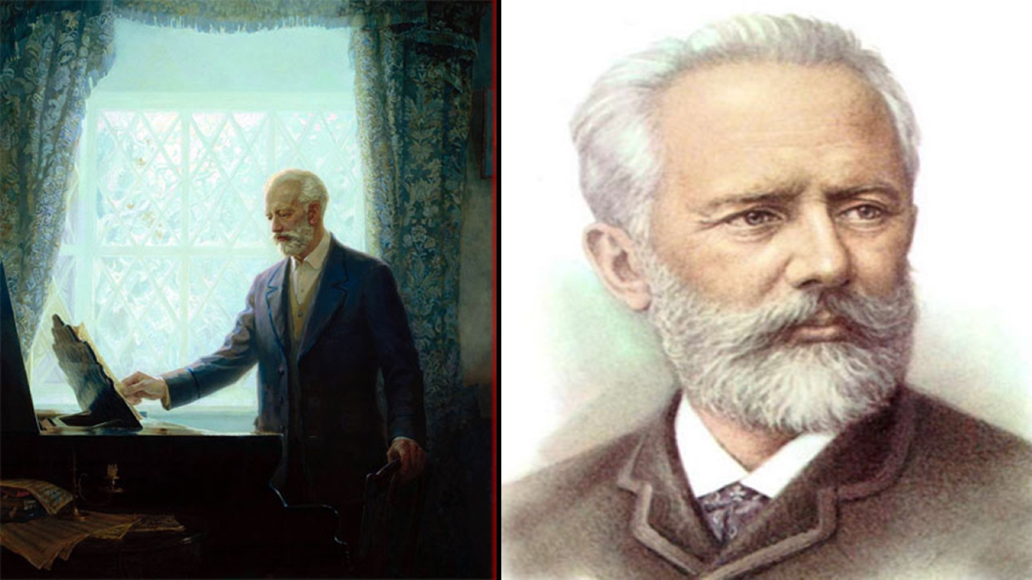

Slide 5
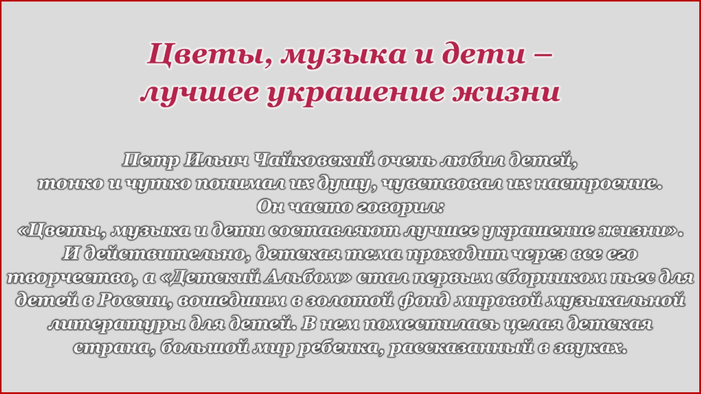
Цветы, музыка и дети – лучшее украшение жизни
Петр Ильич Чайковский очень любил детей, тонко и чутко понимал их душу, чувствовал их настроение.
Он часто говорил:
«Цветы, музыка и дети составляют лучшее украшение жизни».
И действительно, детская тема проходит через все его творчество, а «Детский Альбом» стал первым сборником пьес для детей в России, вошедшим в золотой фонд мировой музыкальной литературы для детей. В нем поместилась целая детская страна, большой мир ребенка, рассказанный в звуках.

Slide 6
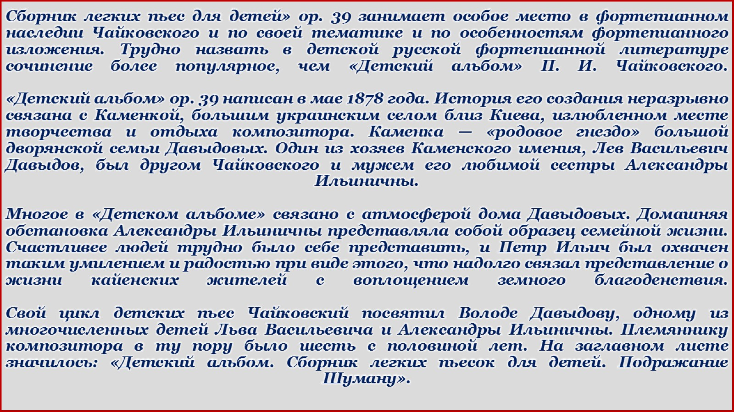
Сборник легких пьес для детей» ор. 39 занимает особое место в фортепианном наследии Чайковского и по своей тематике и по особенностям фортепианного изложения. Трудно назвать в детской русской фортепианной литературе сочинение более популярное, чем «Детский альбом» П. И. Чайковского.
«Детский альбом» ор. 39 написан в мае 1878 года. История его создания неразрывно связана с Каменкой, большим украинским селом близ Киева, излюбленном месте творчества и отдыха композитора. Каменка — «родовое гнездо» большой дворянской семьи Давыдовых. Один из хозяев Каменского имения, Лев Васильевич Давыдов, был другом Чайковского и мужем его любимой сестры Александры Ильиничны.
Многое в «Детском альбоме» связано с атмосферой дома Давыдовых. Домашняя обстановка Александры Ильиничны представляла собой образец семейной жизни. Счастливее людей трудно было себе представить, и Петр Ильич был охвачен таким умилением и радостью при виде этого, что надолго связал представление о жизни кайенских жителей с воплощением земного благоденствия.
Свой цикл детских пьес Чайковский посвятил Володе Давыдову, одному из многочисленных детей Льва Васильевича и Александры Ильиничны. Племяннику композитора в ту пору было шесть с половиной лет. На заглавном листе значилось: «Детский альбом. Сборник легких пьесок для детей. Подражание Шуману».

Slide 7
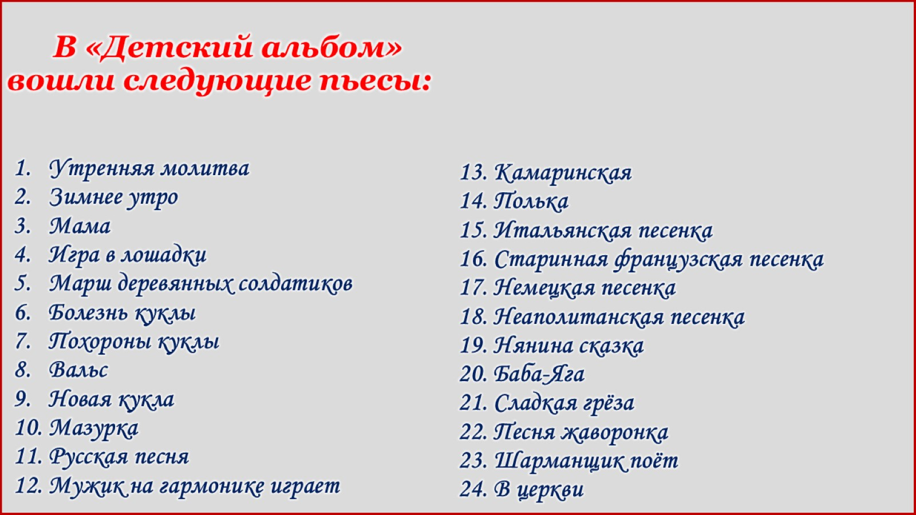
В «Детский альбом» вошли следующие пьесы:
1. Утренняя молитва
2. Зимнее утро
3. Мама
4. Игра в лошадки
5. Марш деревянных солдатиков
6. Болезнь куклы
7. Похороны куклы
8. Вальс
9. Новая кукла
10. Мазурка
11. Русская песня
12. Мужик на гармонике играет
13. Камаринская
14. Полька
15. Итальянская песенкa
16. Старинная французская песенка
17. Немецкая песенка
18. Неаполитанская песенка
19. Нянина сказка
20. Баба-Яга
21. Сладкая грёза
22. Песня жаворонка
23. Шарманщик поёт
24. В церкви

Slide 8
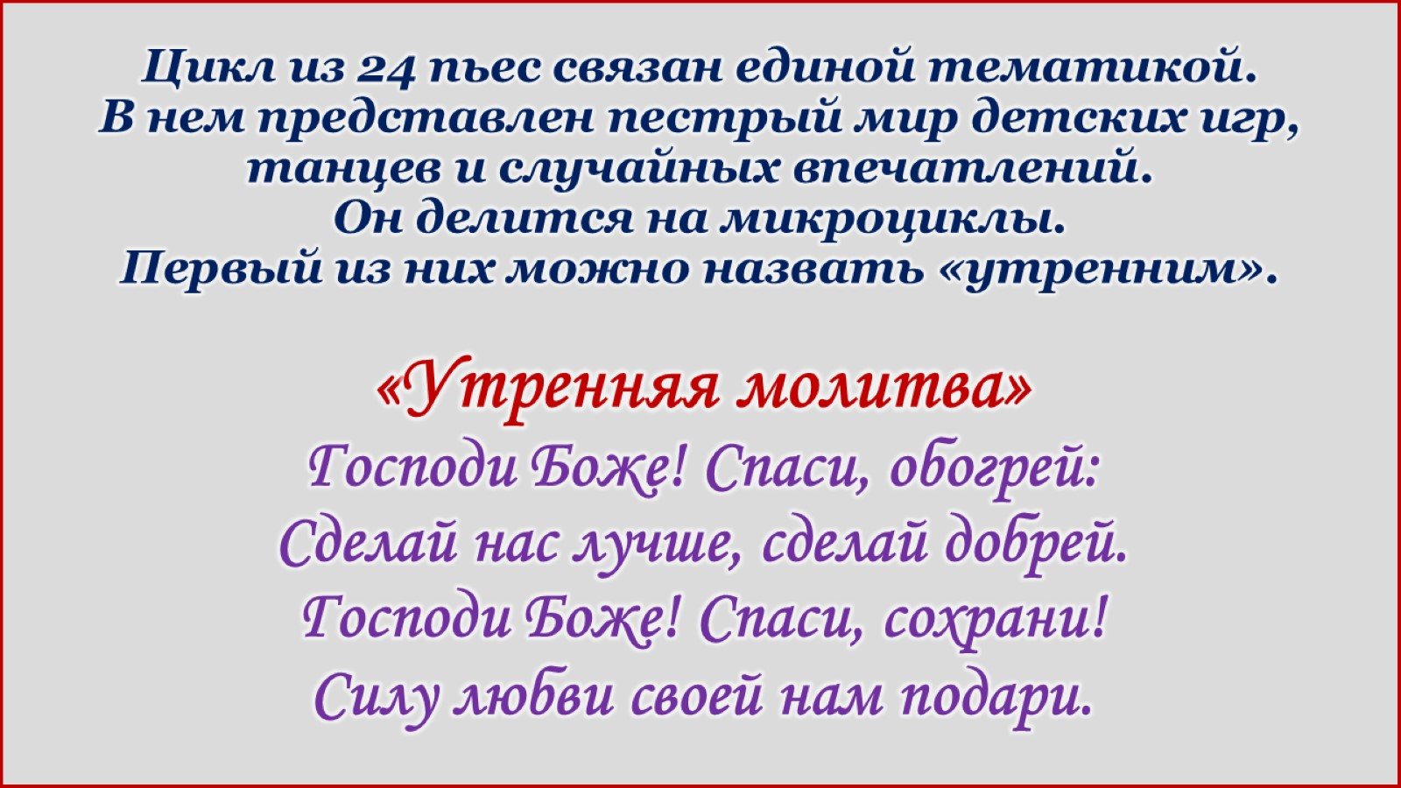
Цикл из 24 пьес связан единой тематикой.
В нем представлен пестрый мир детских игр, танцев и случайных впечатлений.
Он делится на микроциклы.
Первый из них можно назвать «утренним».
«Утренняя молитва»
Господи Боже! Спаси, обогрей:
Сделай нас лучше, сделай добрей.
Господи Боже! Спаси, сохрани!
Силу любви своей нам подари.

Slide 9


Slide 10
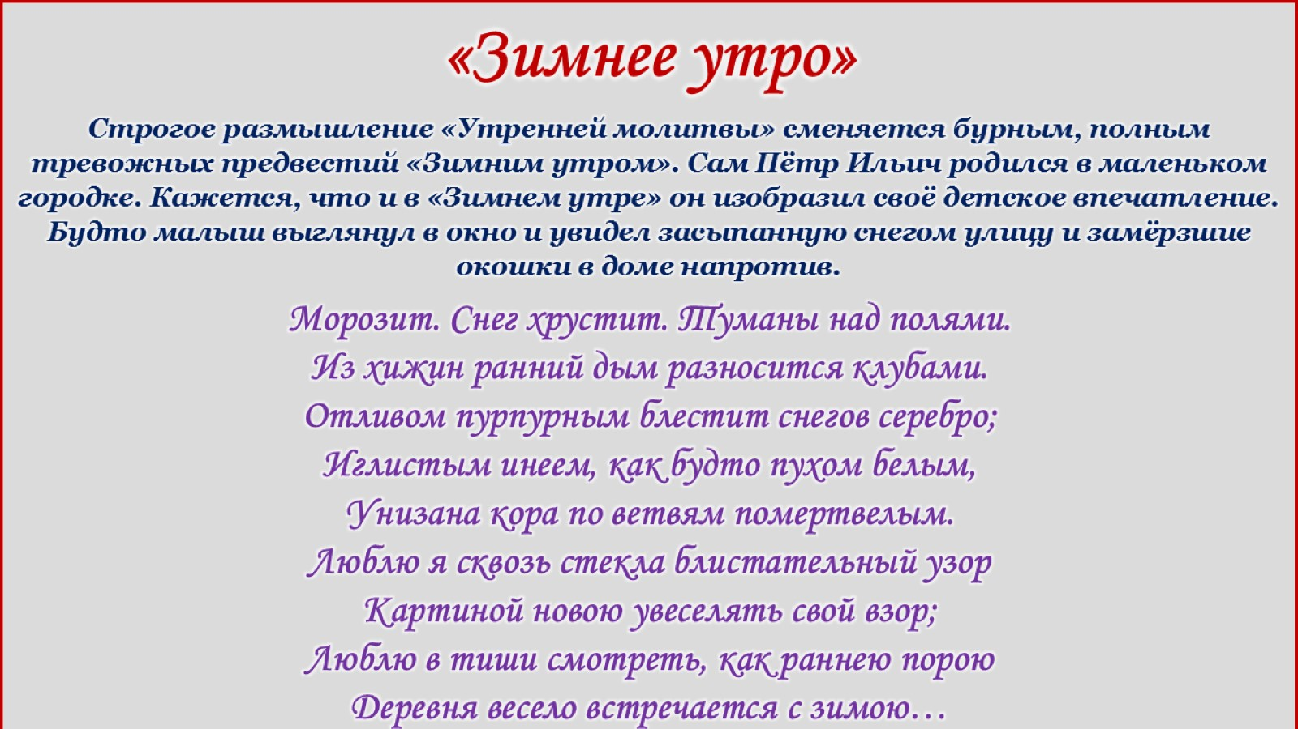

Slide 11


Slide 12
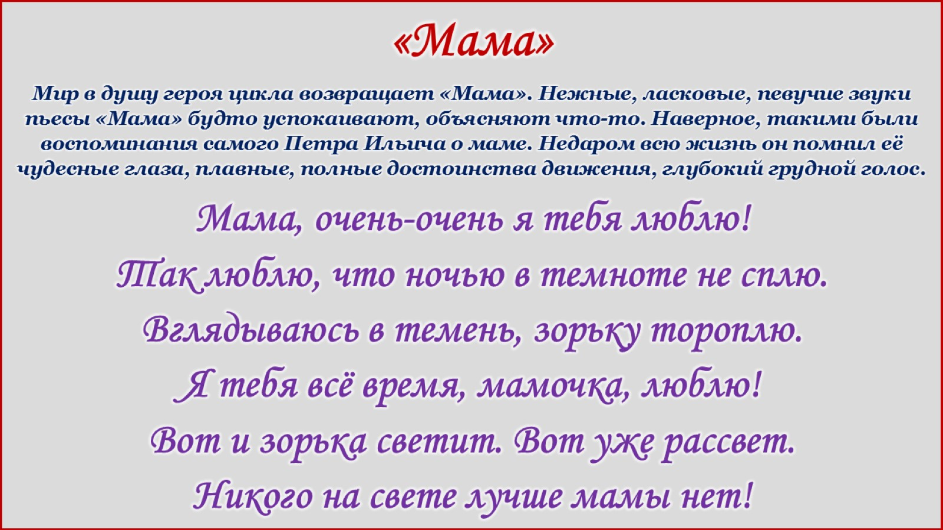

Slide 13


Slide 14
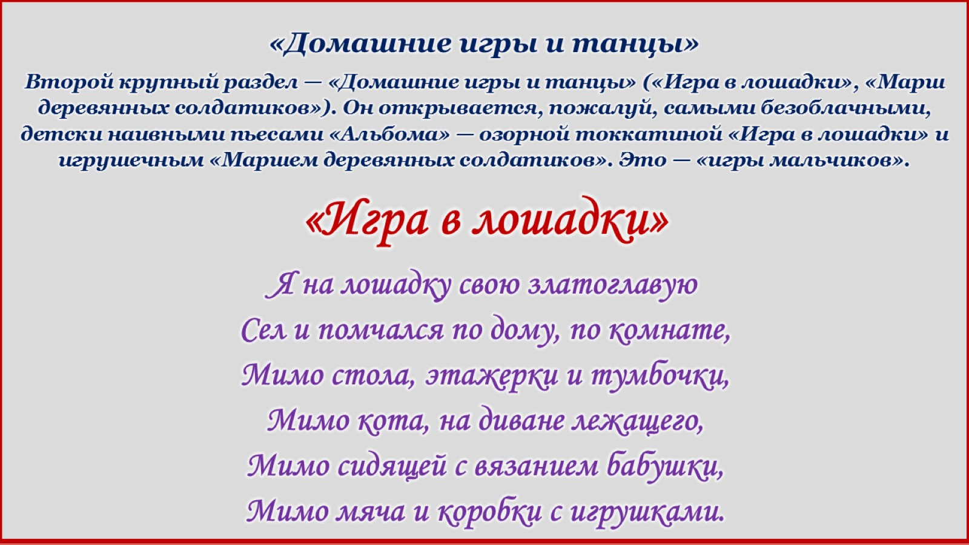

Slide 15


Slide 16
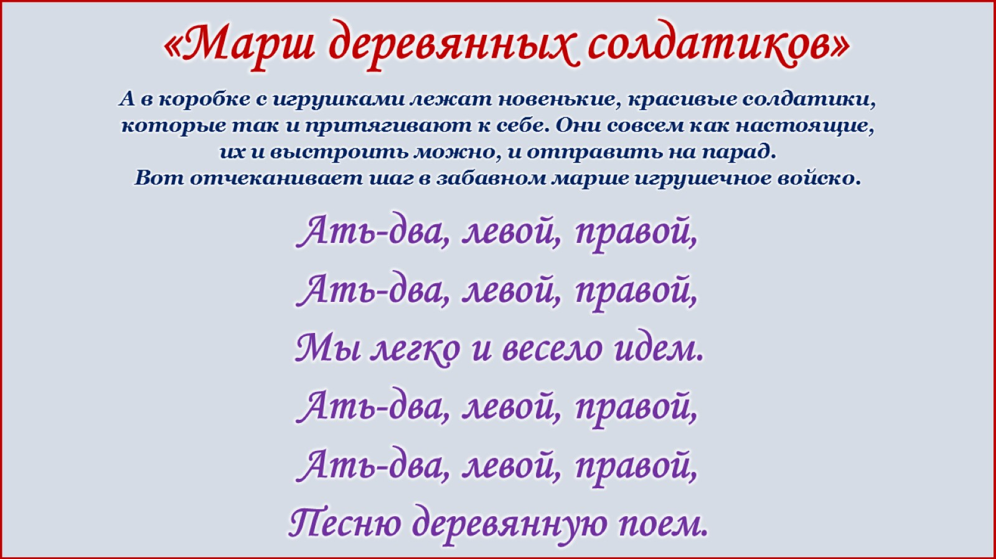

Slide 17


Slide 18


Slide 19


Slide 20
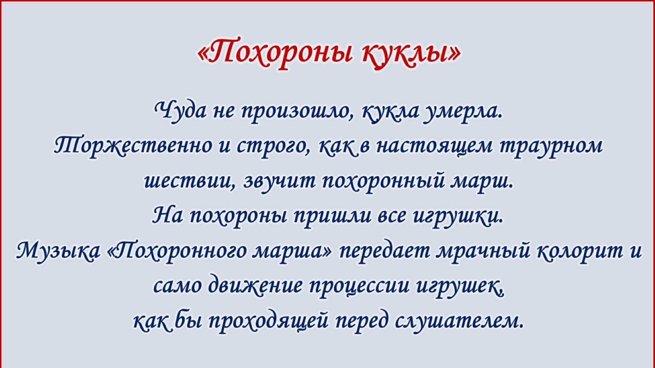

Slide 21
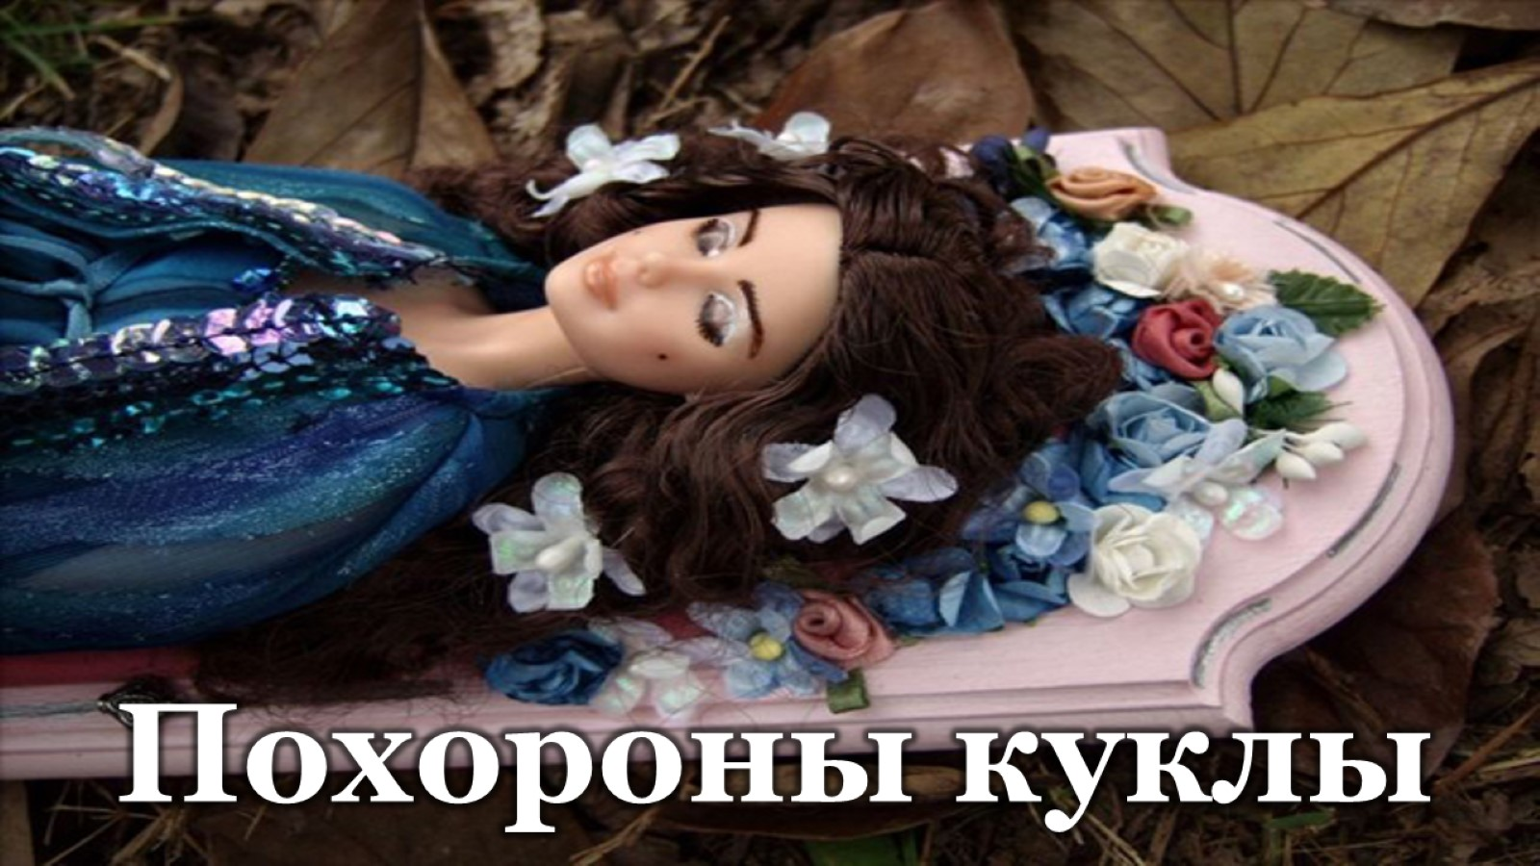

Slide 22
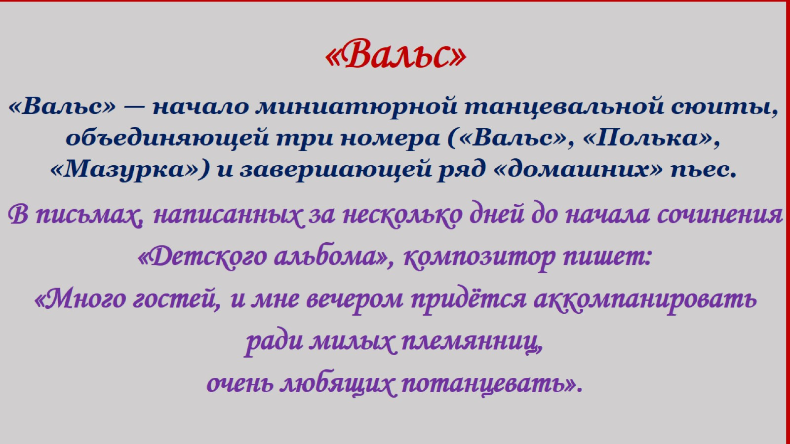

Slide 23
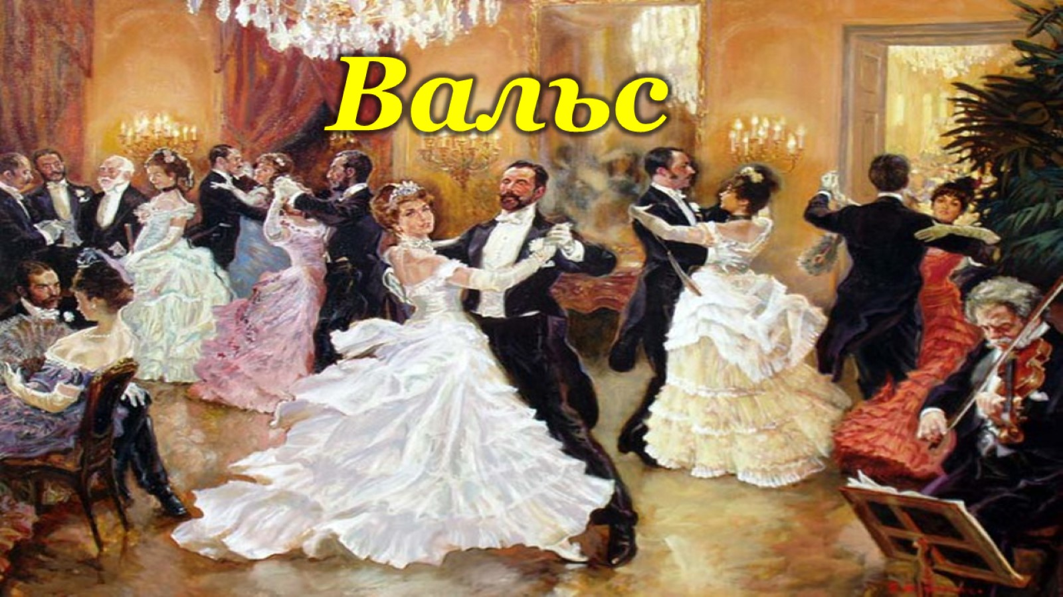

Slide 24


Slide 25


Slide 26


Slide 27


Slide 28
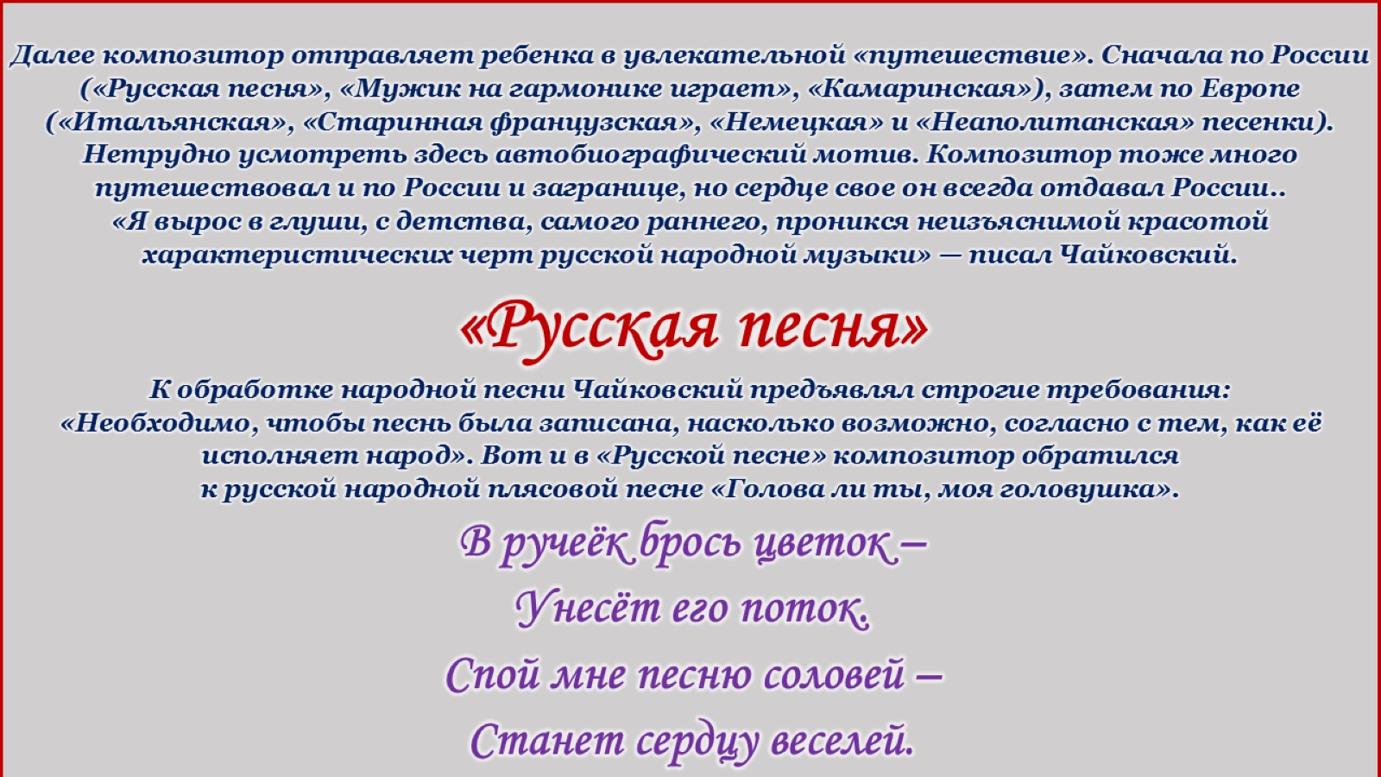

Slide 29
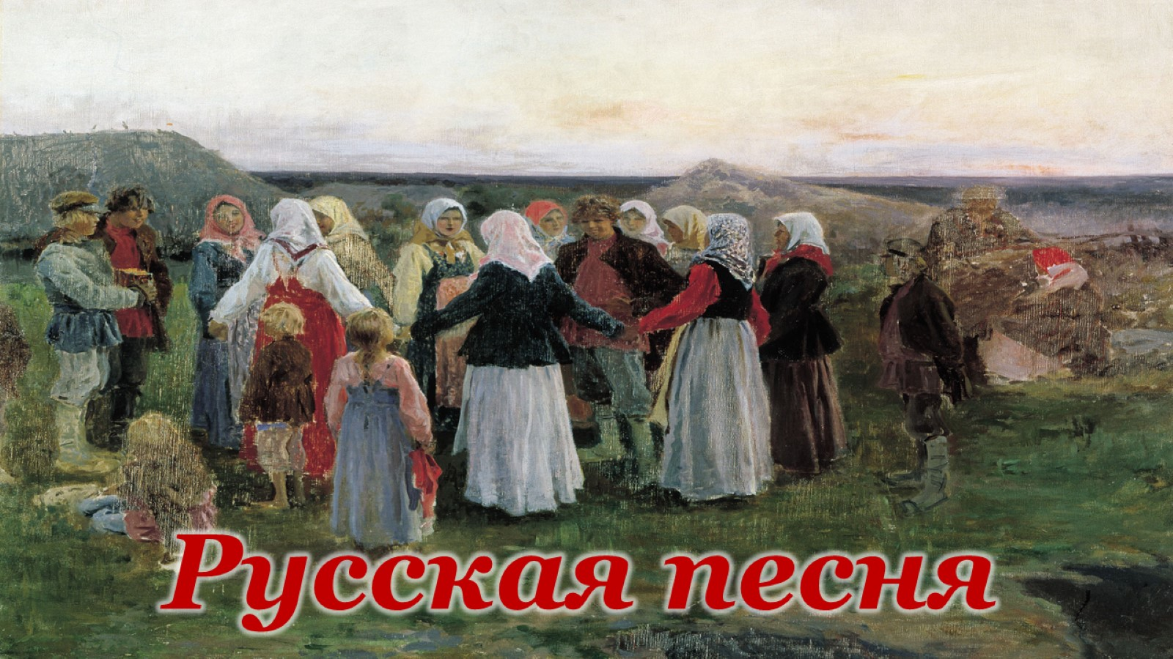

Slide 30


Slide 31


Slide 32
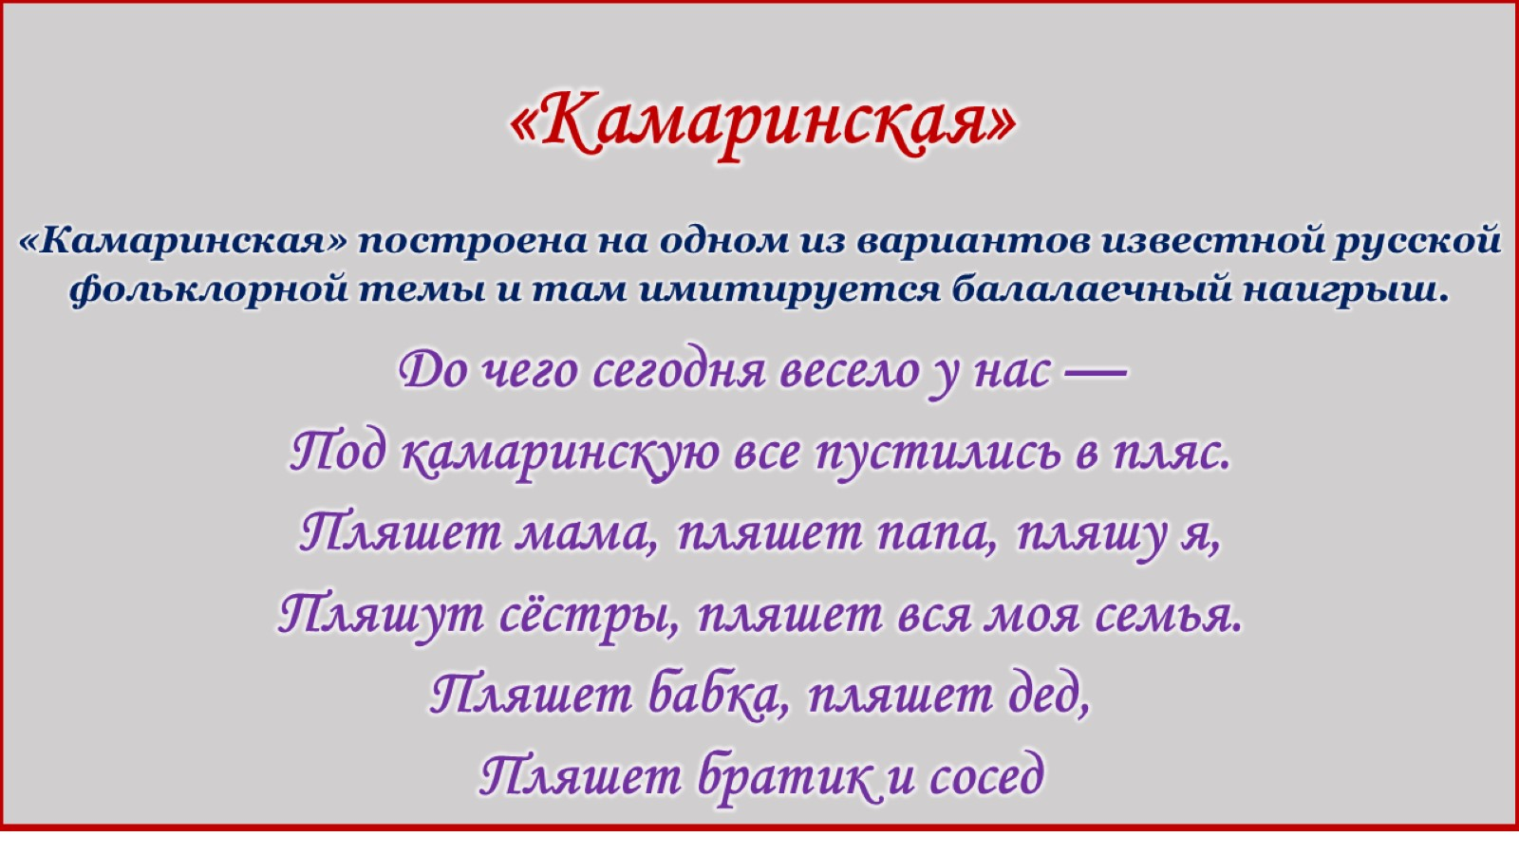

Slide 33


Slide 34


Slide 35


Slide 36
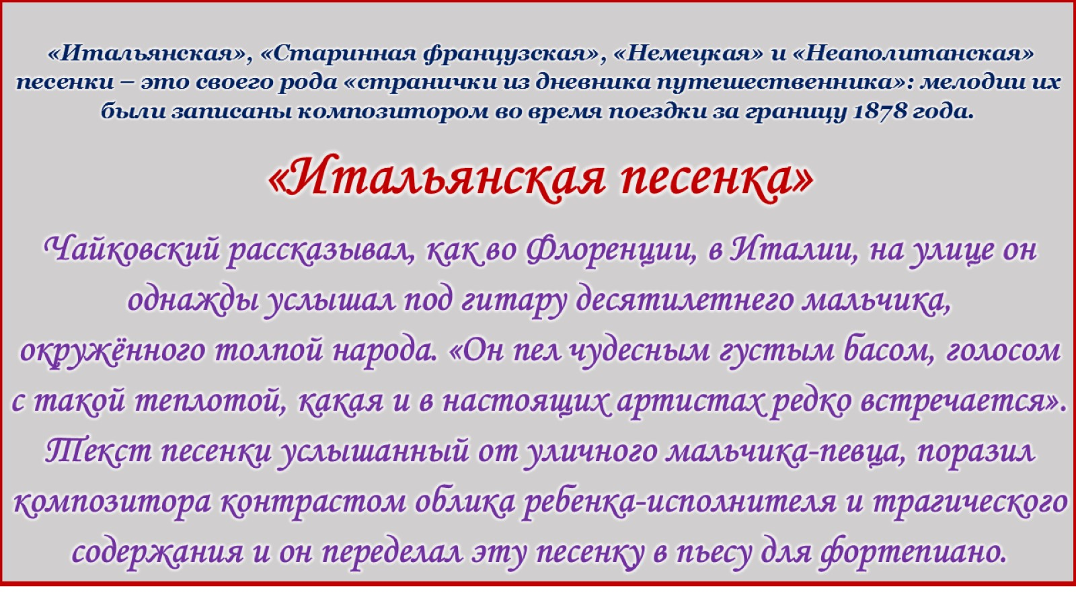

Slide 37


Slide 38


Slide 39
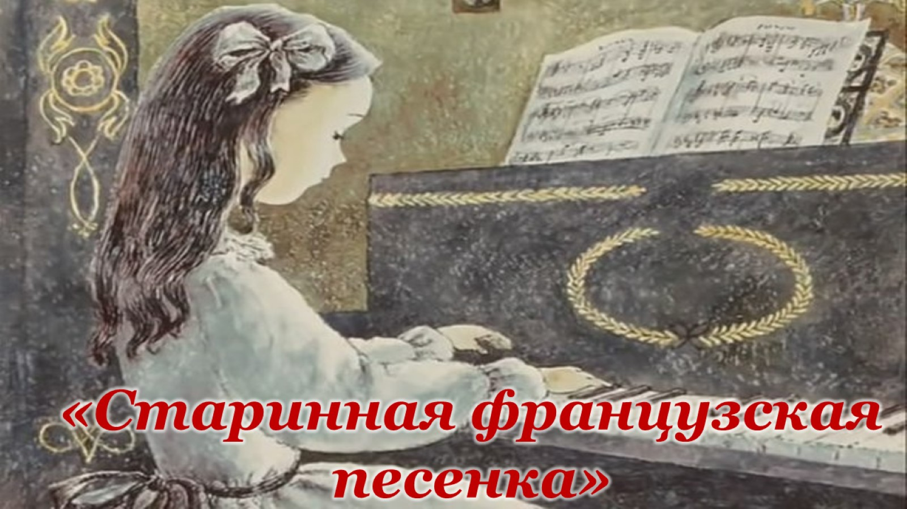

Slide 40


Slide 41


Slide 42
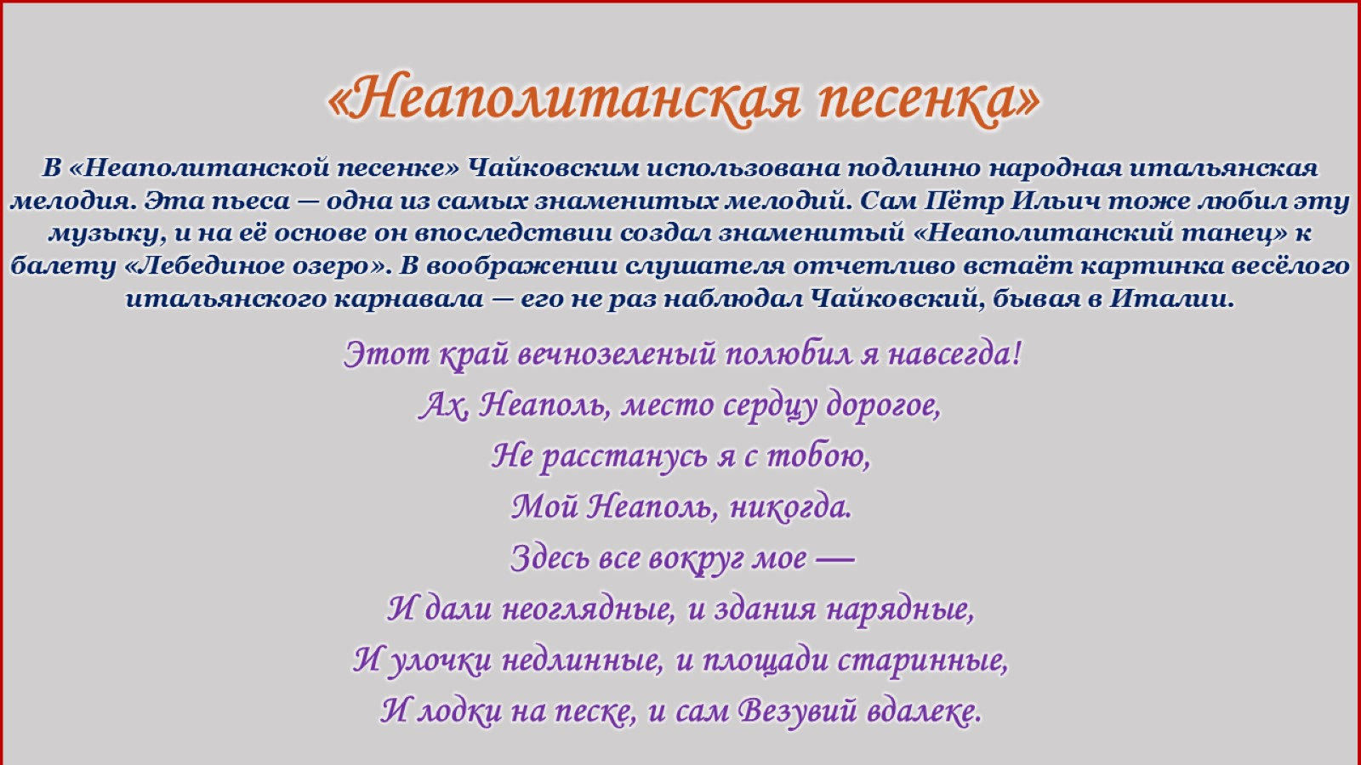

Slide 43


Slide 44
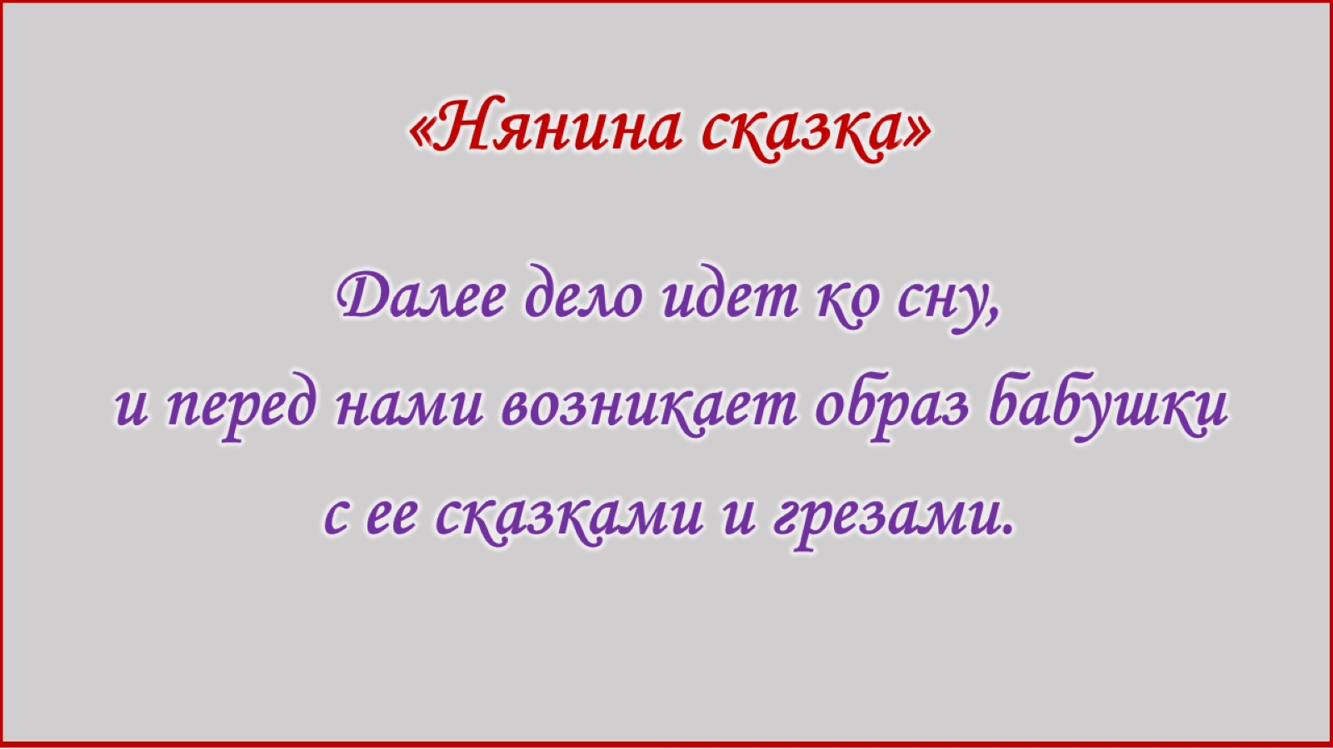

Slide 45
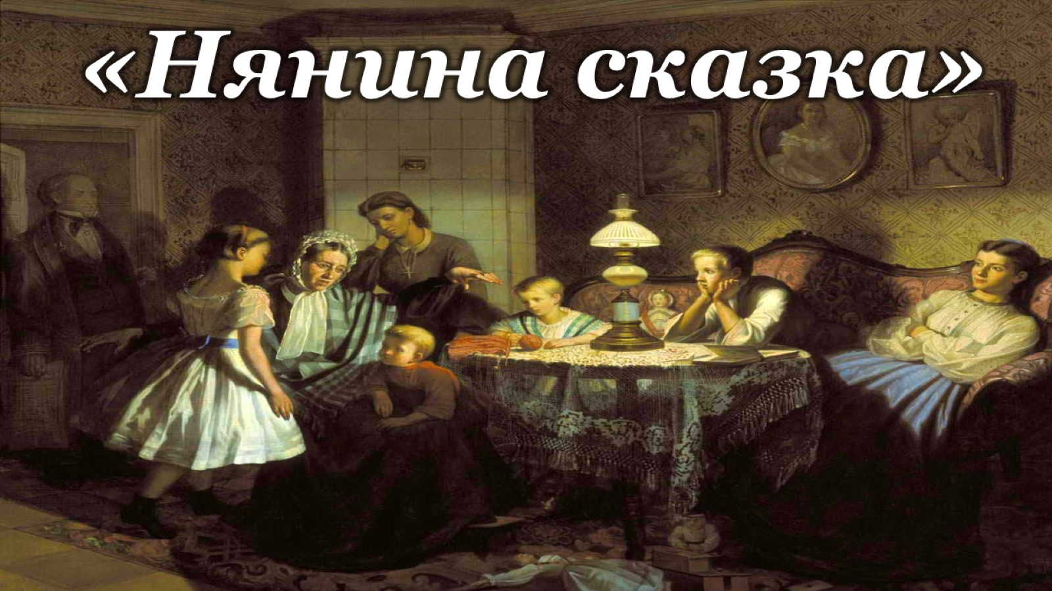

Slide 46


Slide 47
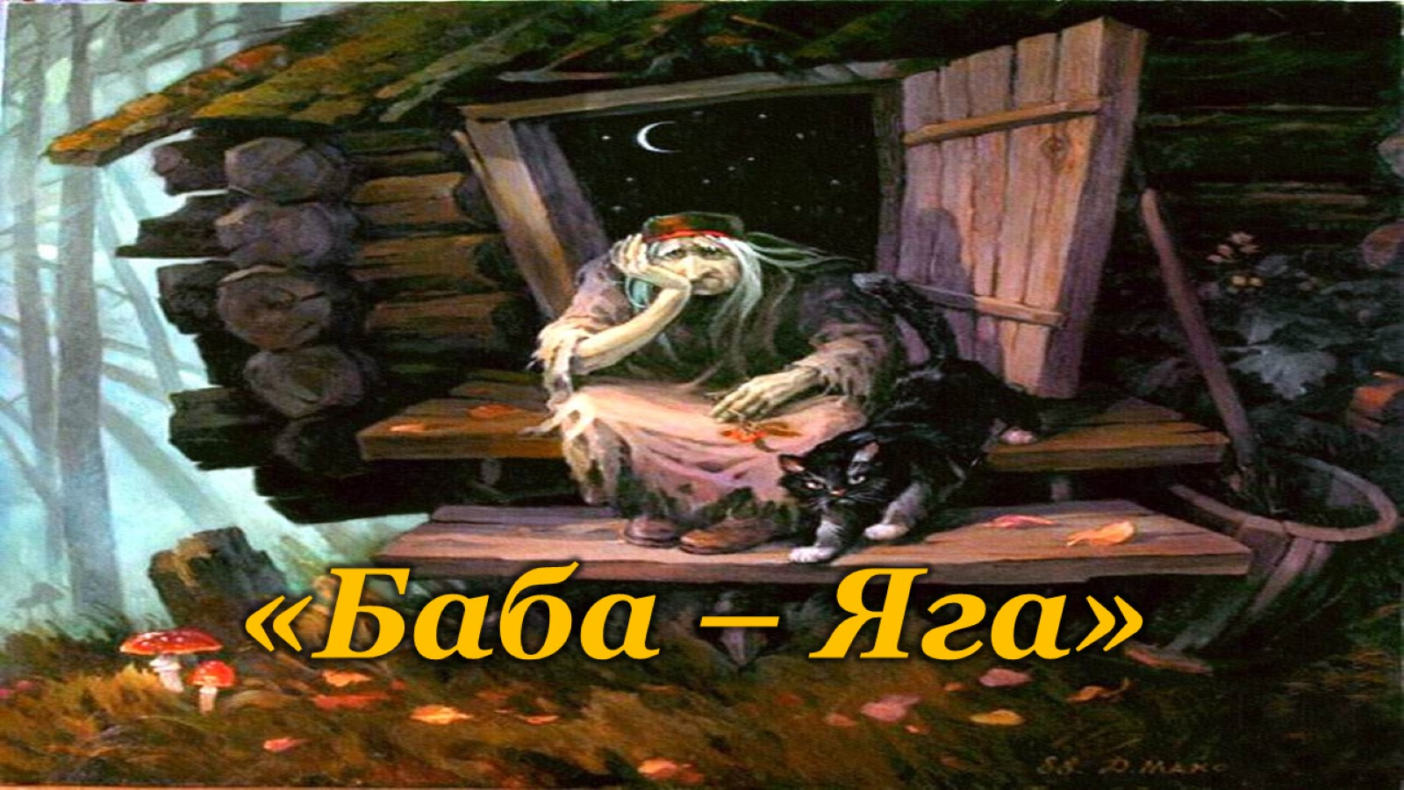

Slide 48


Slide 49


Slide 50


Slide 51


Slide 52


Slide 53
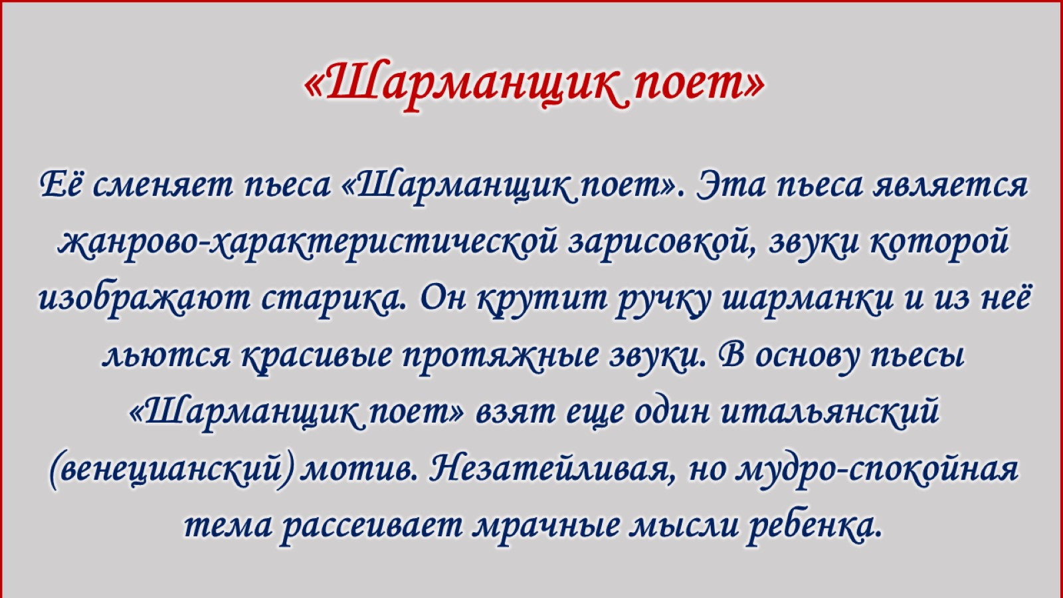

Slide 54


Slide 55
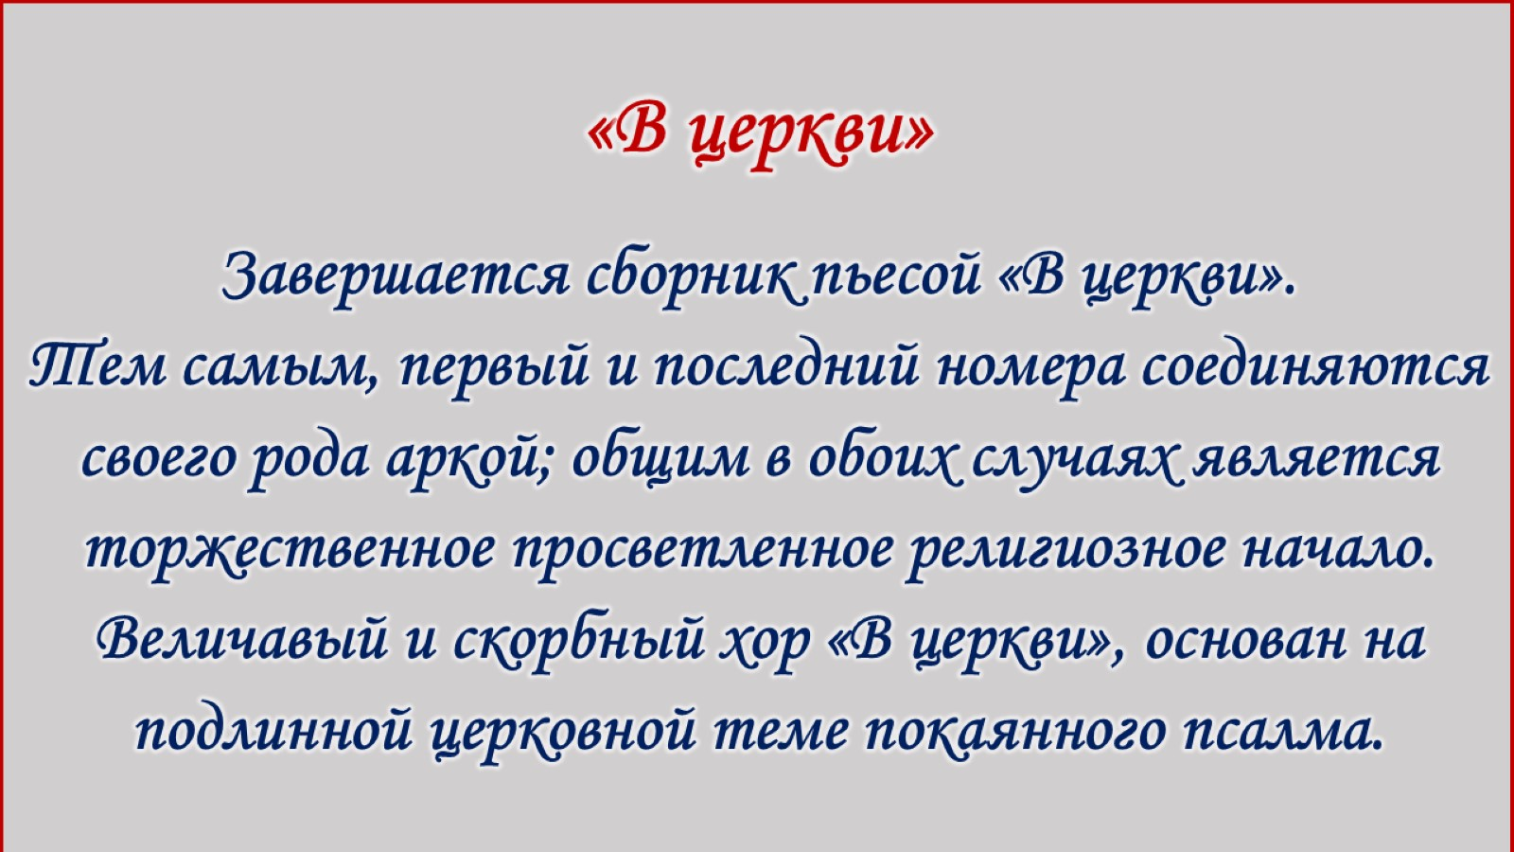

Slide 56
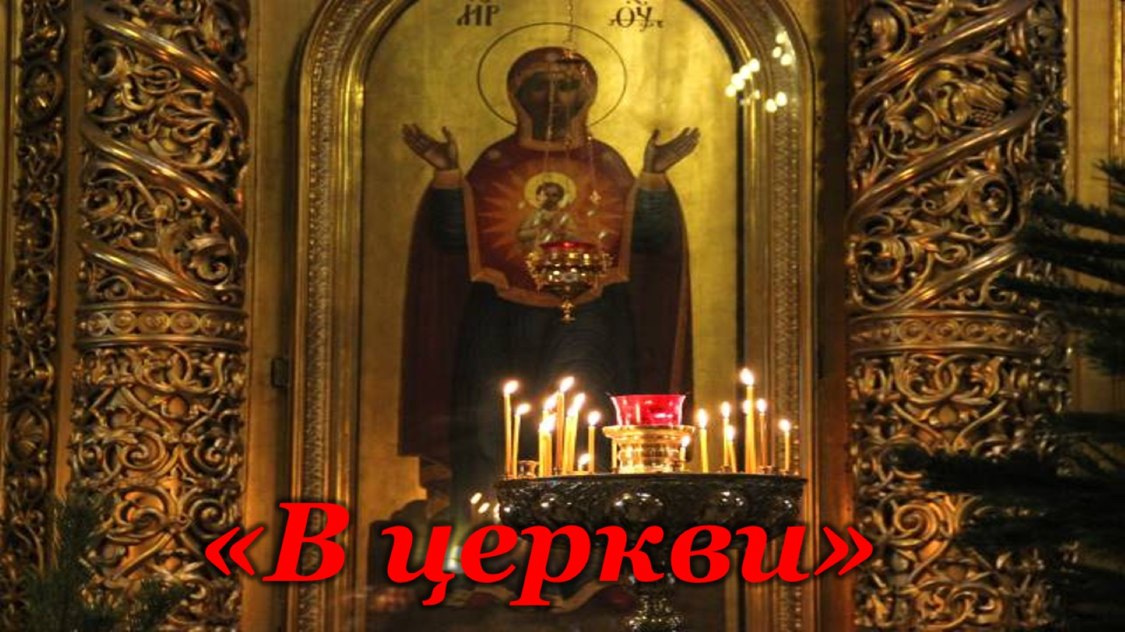

Slide 57
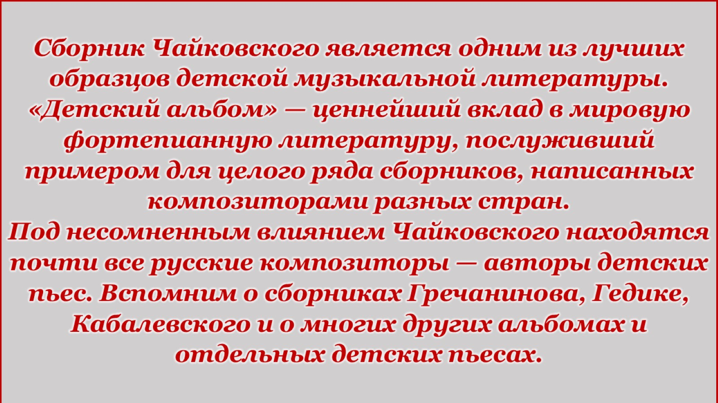

Slide 58
